Slide 1
動物介紹吳 宏達

Slide 2

白鼻心
白鼻心為臺灣特有亞經常在樹上覓食種多於夜晚活動，

Slide 3
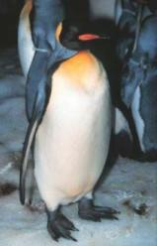
有2個亞種，A. p. patagonicus分佈於南美福克蘭群島及南喬治亞島，而A. p. halli則分佈於南非南端的海域

